Slide 1


Slide 2

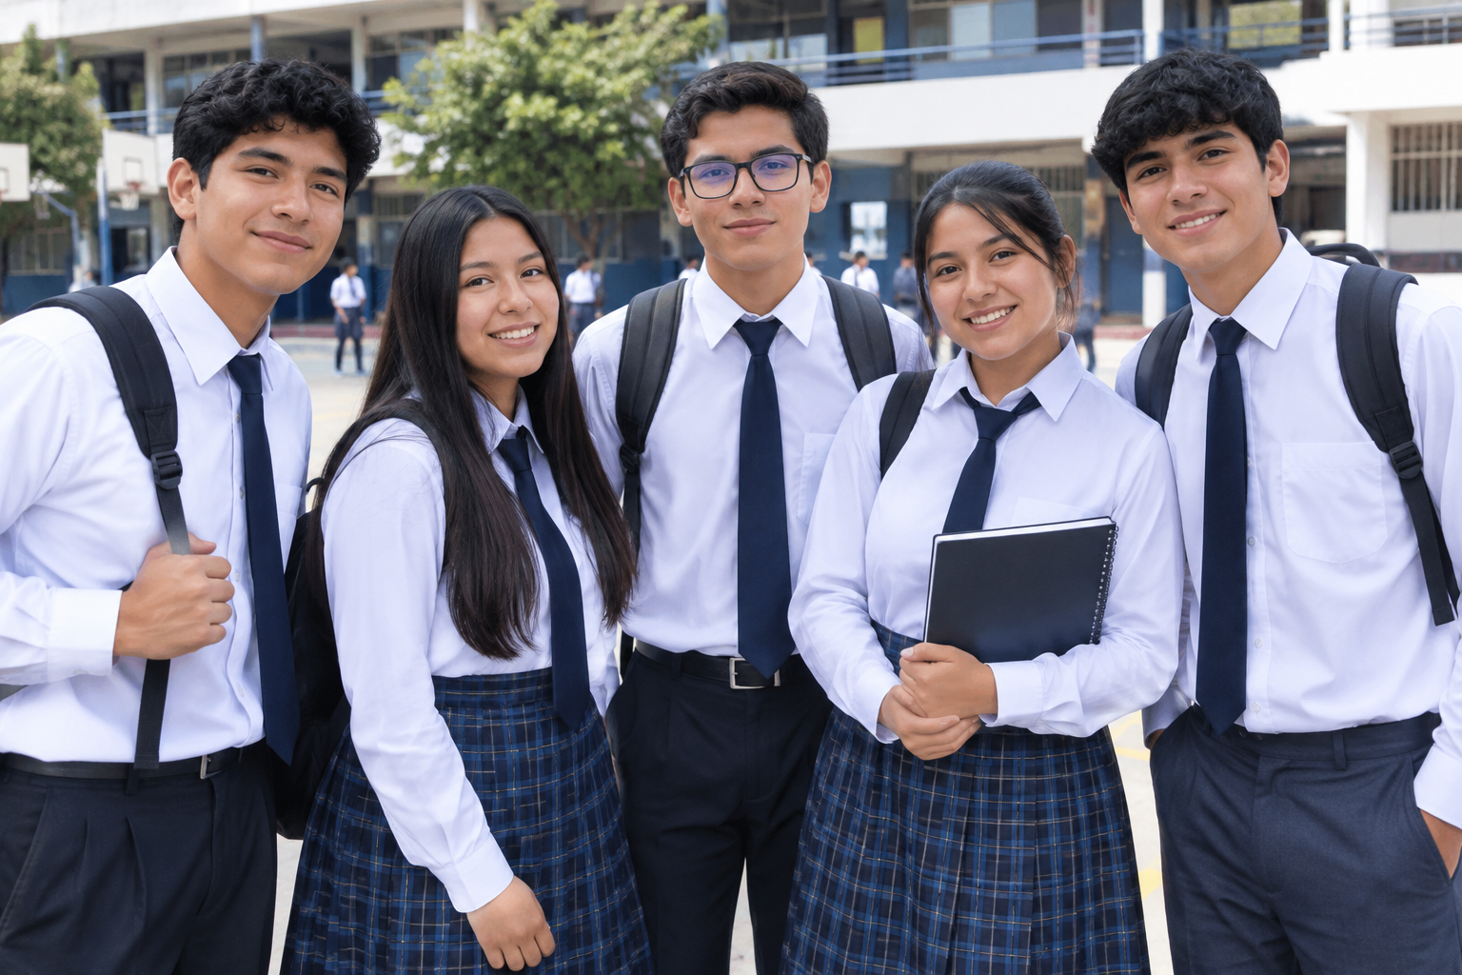



PASO 1
EDICIÓN DE TEXTO EN VÍDEO.
Texto en pantalla con el título del vídeo, el nombre del colegio y la frase:
Presentación del Equipo y la Escuela
Concurso Nacional: "Mi Escuela Tiene un Héroe"
GUION.
"¡Hola a todos! Somos estudiantes de [3ero/4to/5to] de secundaria del colegio [Nombre del Colegio] . Hoy queremos contarles la historia de alguien increíble que transforma nuestra comunidad todos los días."
TIEMPO SUGERIDO.
0:00 - 0:25 Seg.
PLANO: Plano medio de los integrantes del equipo vistiendo el uniforme escolar o en el patio del colegio.
NOTA. El guion es solo una guía, deben usar su creatividad y respetar los tiempos en estricto. No olvidar que el formato a grabar es en vertical.

Slide 3
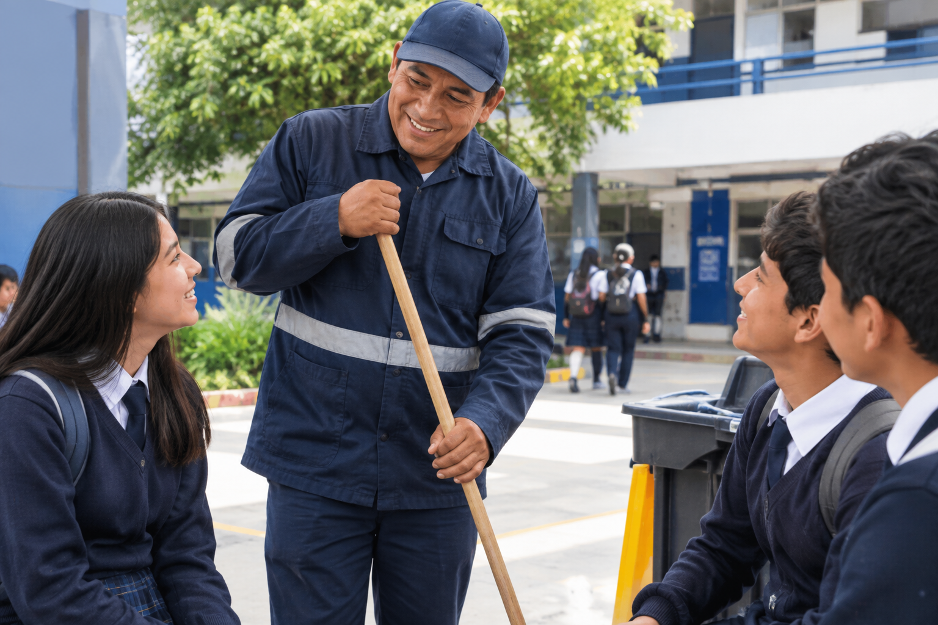
PASO 2
VISUAL.
Plano de detalle de sus manos trabajando o interactuando con los estudiantes con una sonrisa.
La Revelación del Héroe
GUION.
"En nuestro colegio, no todos los héroes llevan capa... Algunos llevan [ej. una tiza, una escoba, una caja de donaciones, herramientas de auxilio]. Él/Ella es [Nombre del Héroe] y es nuestro héroe escolar."
TIEMPO SUGERIDO.
PLANO: Plano entero mostrando al "héroe" en su entorno de trabajo diario (ej. docente, personal de mantenimiento, auxiliar, cocinero/a, estudiante voluntario/a) realizando una acción destacada.
0:25 - 0:50 Seg.

Slide 4
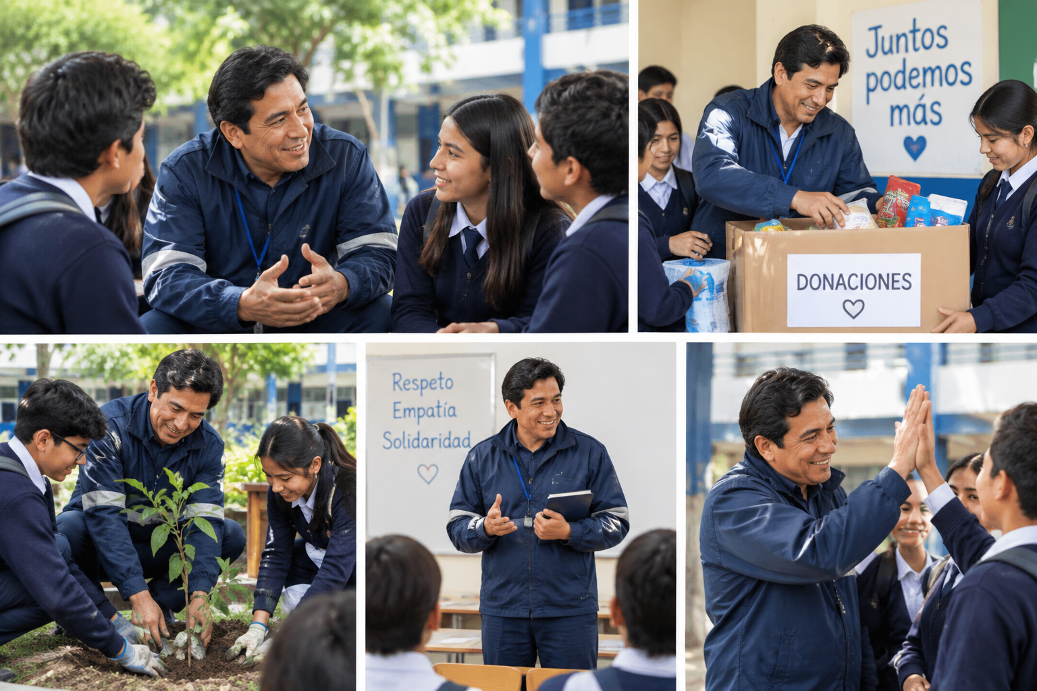
PASO 3
VISUAL.
Imágenes del héroe conversando con estudiantes, apoyando proyectos o liderando actividades de impacto.
La Acción Inspiradora y Valores
GUION.
"Lo que hace a [Nombre del Héroe] un verdadero héroe es su dedicación a [mencionar acciones específicas: ayudar a los demás, liderar donaciones, promover valores, motivar a los alumnos]." Sus valores de [mencionar 2-3 valores como honestidad, empatía, solidaridad, perseverancia] nos inspiran cada día."
TIEMPO SUGERIDO.
PLANO: Secuencia de tomas cortas (b-roll) que muestren las acciones e iniciativas del héroe en beneficio de la comunidad escolar.
0:50 - 1:30 Seg.

Slide 5
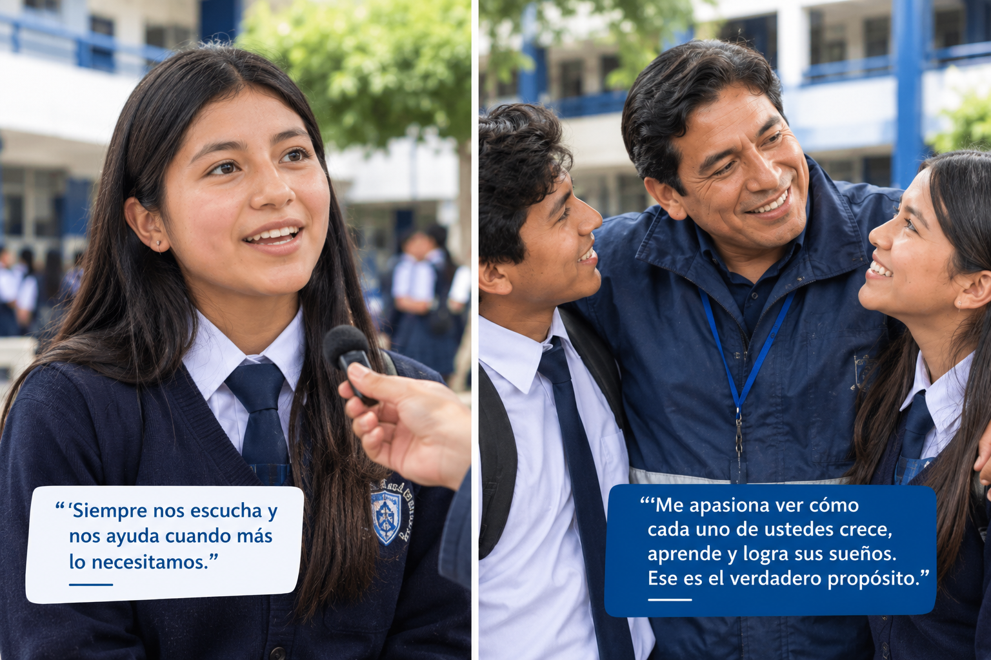
PASO 4
VISUAL.
Tomas emocionales, sonrisas o un abrazo/saludo entre el equipo y el héroe.
Testimonios Cortos (El Impacto)
GUION.
Estudiante 1: "[Nombre del héroe] siempre nos escucha y nos ayuda cuando más lo necesitamos."
Héroe (breve frase): "[Mensaje corto del héroe sobre por qué le apasiona lo que hace en el colegio]."
TIEMPO SUGERIDO.
PLANO: Primer plano de 1 o 2 compañeros o un profesor respondiendo brevemente.
1:30 - 2:10 Seg.

Slide 6


PASO 5
VISUAL.
Logotipos o texto final indicando la postulación a www.miescuelatieneunheroe.com.pe.
Testimonios Cortos (El Impacto)
GUION. 2
"¡Por sus acciones y valores, [Nombre del Héroe] es el héroe de nuestro cole y un orgullo para todos! ¡Gracias por inspirarnos!"
TIEMPO SUGERIDO.
PLANO: Plano general con todo el equipo reunido junto al héroe escolar.
2:10 - 2:30 Seg.
¡NO OLVIDAR!
Muéstranos qué espacio de tu colegio te gustaría mejorar o qué harías con el premio para tu colegio.

Slide 7
Sugerencias
Luz y Sonido: Graben en un lugar iluminado y libre de ruido fuerte (si no tienen micrófono, acerquen el celular a la persona que habla).
Formato: Graben en formato vertical si el video se editará para presentación formal.
Paso a paso de la convocatoria: Asegúrense de registrar su equipo, grabar dentro del tiempo permitido (máximo 5 min) y subir la postulación antes del cierre en la web oficial.
Pueden apoyarse de aplicaciones gratuitas para editar vídeos.

Slide 8
Únete a nuestra comunidad de WhatsApp para mantenerte al tanto de las novedades del Concurso
https://chat.whatsapp.com/Bs1ItRxOSxf8057yOLSf9f?s=sh&p=i&mlu=4&amv=0

Slide 9


Mi escuela tiene un héroe

